Slide 1
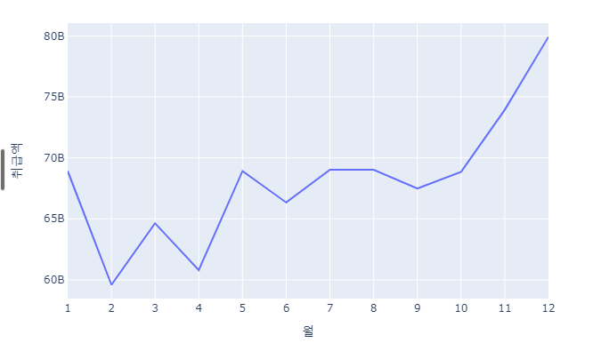
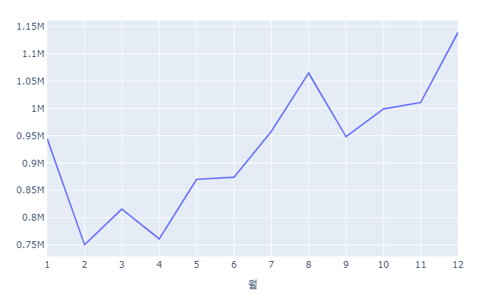
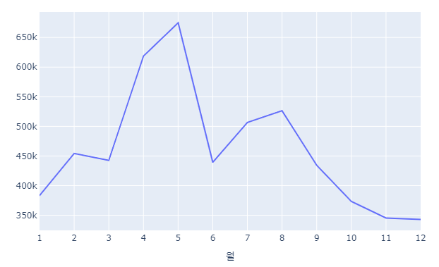
월별 매출 합산
월별 판매량 합산
월별 평균 단가
판매 실적
2월과 4월에서 가장 좋지 않음
그리고 10월부터 실적이 좋아지며 12월에는 peak를 찍고 전체적으로 2월부터는 우상향하는 모습을 보임
월별 평균 단가
10월 11월 12월의 평균 단가는 다른 달에 비해 상대적으로 낮은 모습을 보여줌
4월과 5월의 평균 단가가 높은 상품을 반영하는 것이 현재의 ns shop이 하고 있는 전략이라고 볼 수 있겠다.
평균 단가와 판매량의 방향이 반대가 아닌 부분을 봐야할 것 같다.
5월 데이터, 7월 데이터, 8월 데이터, 9월 데이터
판매량
실적과 마찬가지로 2월과 4월에서 가장 좋지 않음
판매 실적과는 다르게 5월에서 주춤하는 모습이 보이지 않고 7월과 8월에 판매량이 급증함
9월에 여름만큼 많이 팔리지는 않아 잠깐 떨어지지만 천천히 우상향하며 12월에 피크를 찍음

Slide 2
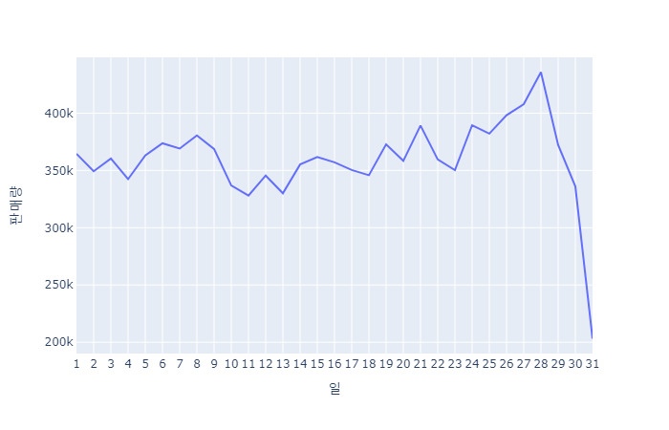
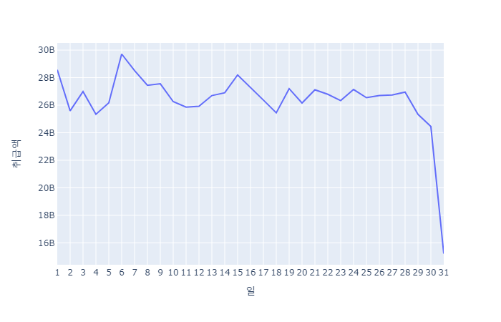
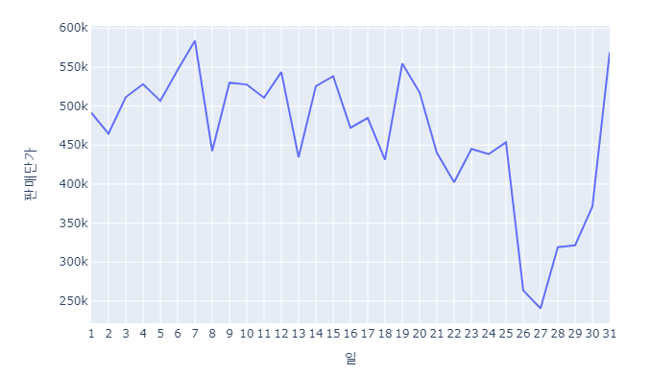
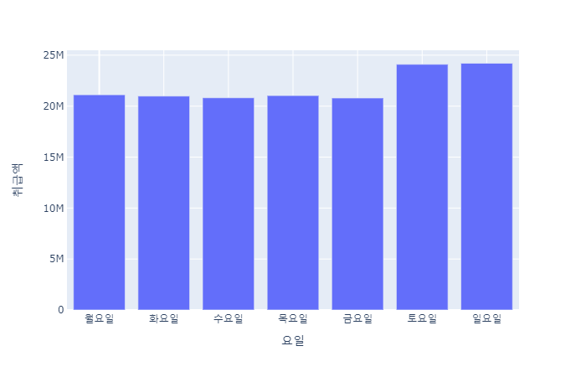
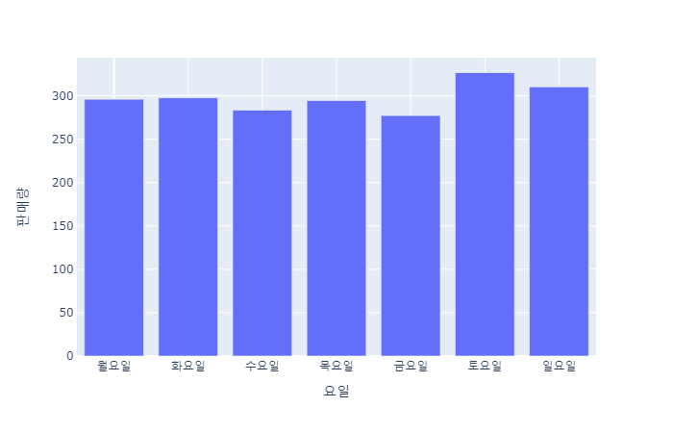
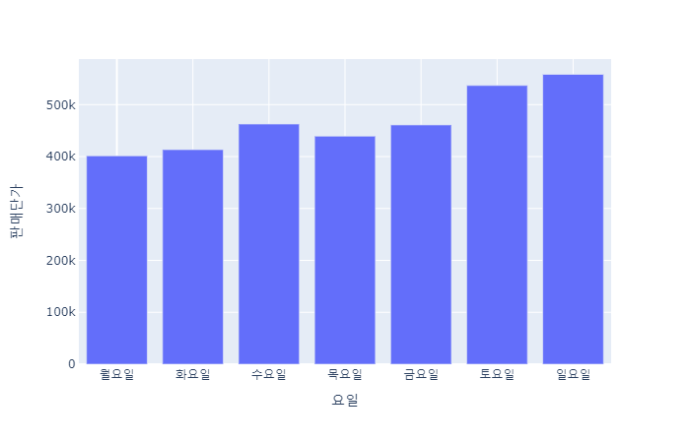
일별 매출 합산
일별 총 판매량
일별 평균 단가
=
x
요일별 평균 매출
요일별 평균 판매량
요일별 평균 단가

Slide 3
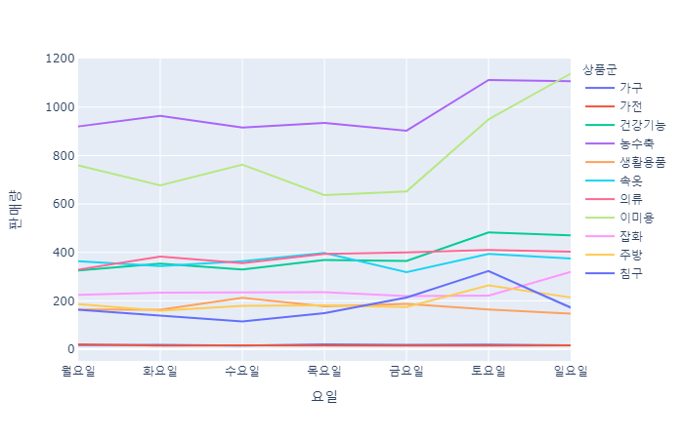
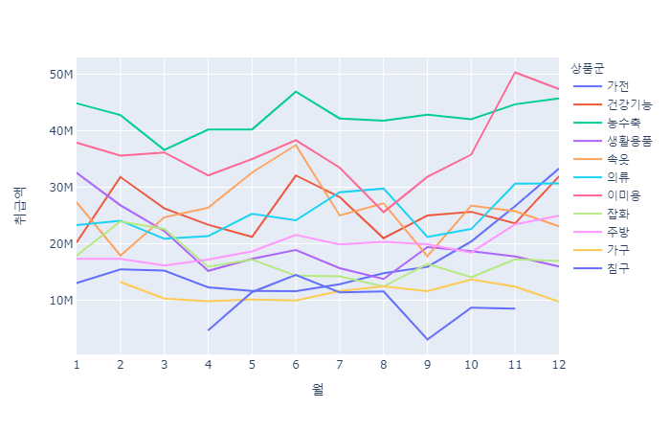
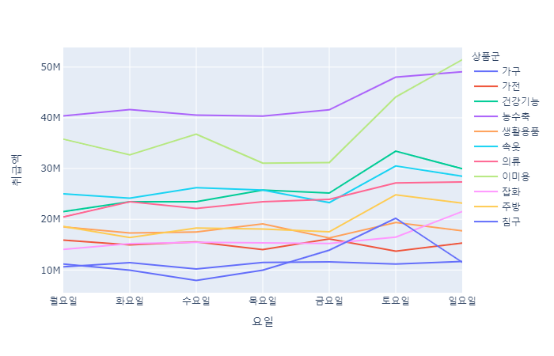
요일별 판매량 변화
월별 실적 변화
요일별 실적 변화

Slide 4
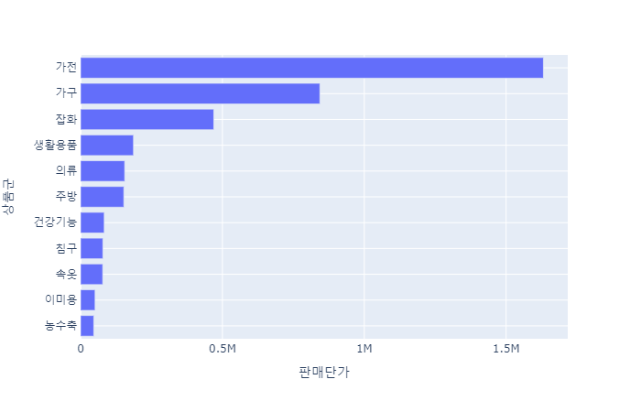
상품 별 평균 판매 단가

Slide 5
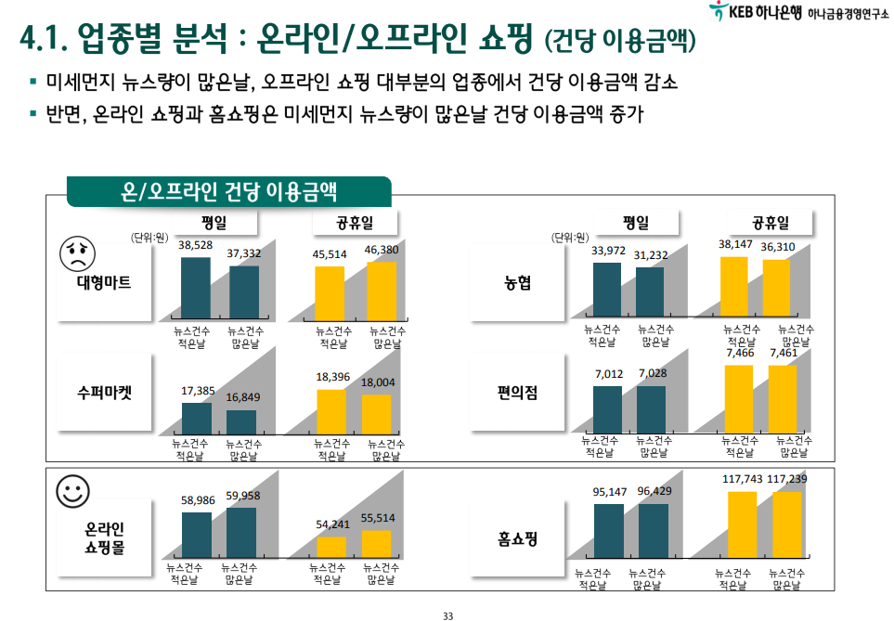

Slide 6
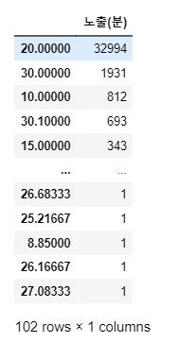
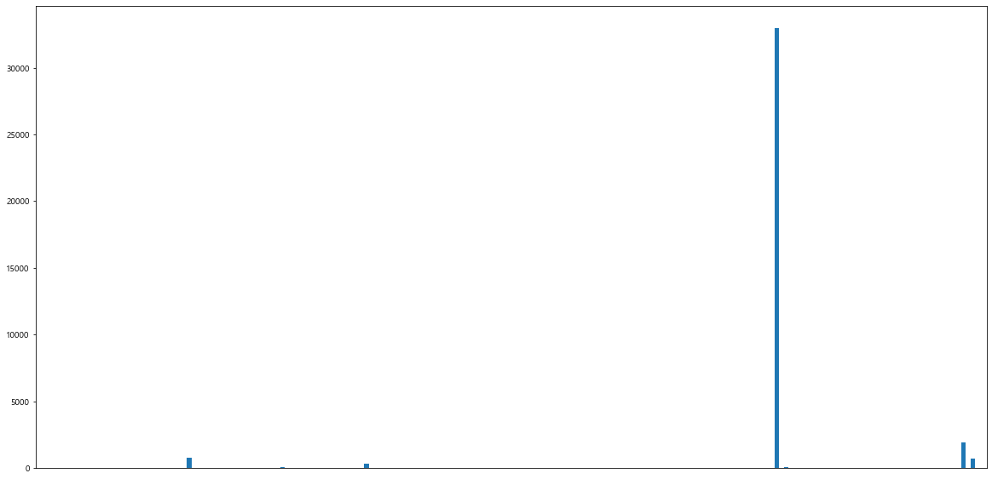
노출(분)에 대한 처리 방법
현재는 거의 다 20분으로 기록이 되어 있다.

Slide 7
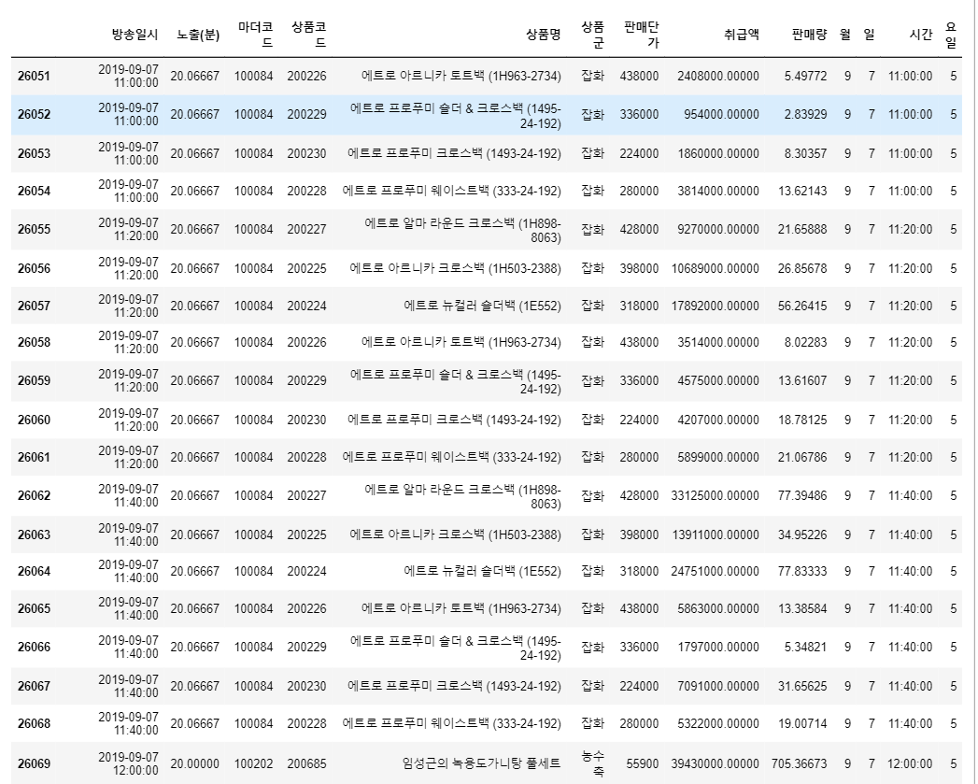
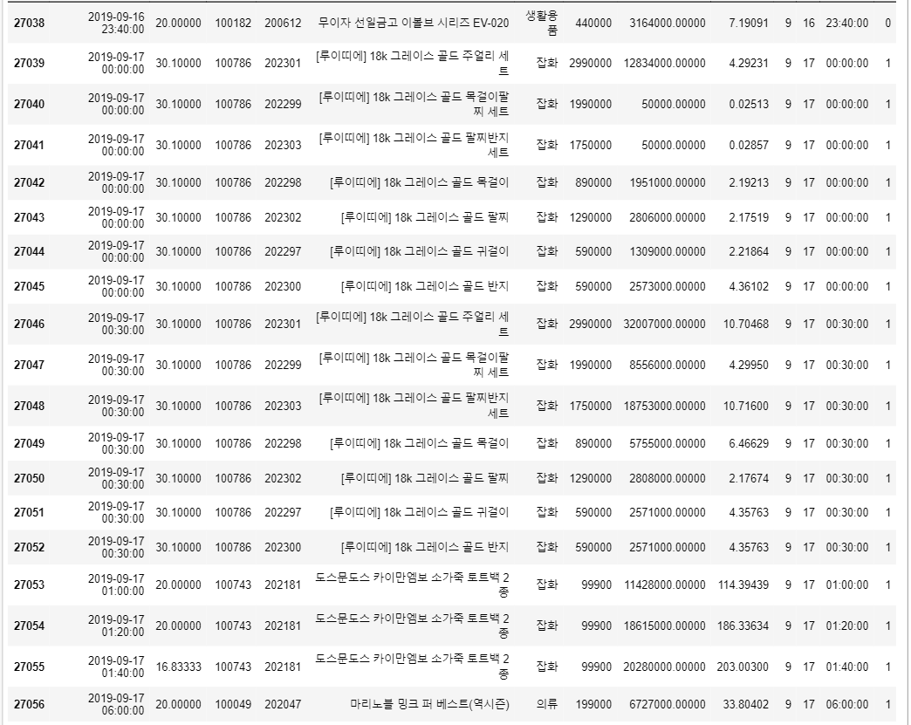
노출(분)에 대한 처리 방법(소수점)
+ 데이터 입력 과정에서 뭔가 오류가 생겨서 노출(분)의 경우 소수점의 경우가 생기는 것 같은데 이것 역시 처리를 해야 할 것 같습니다.

Slide 8
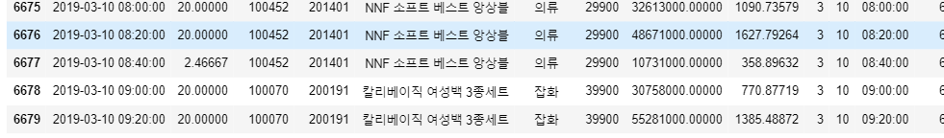
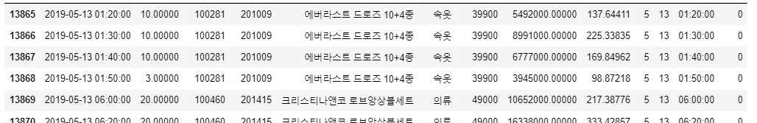
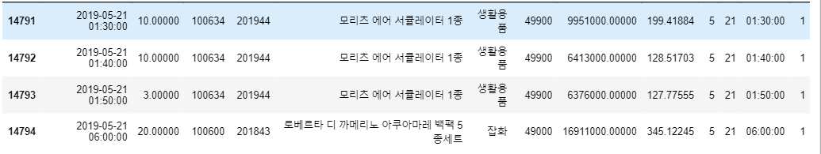
노출(분)에 대한 처리 방법(소수점)
빈 시간의 경우 어떻게 처리할 것인가?

Slide 9
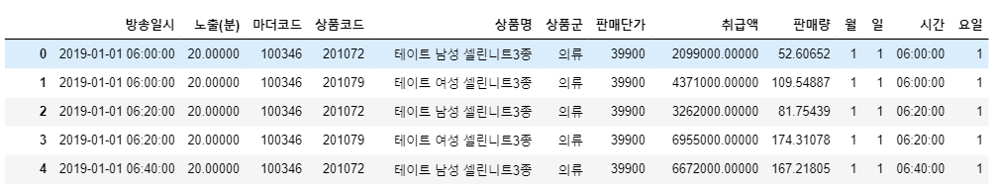
노출(분)에 대한 처리 방법(연속 방송일 경우?)
위와 같은 경우 방송이 이어져 있다고 가정하는 것이 맞는 것 같다.
→ 언급된 노출 시간이 지났는데도 같은 방송을 한다면 해당 상품에 대한 방송 노출(분)에 대한 조정이 필요
위와 같은 경우 인덱스 0,2,4를 묶어 “테이트 남성 샐린니트3종”의 경우 60으로 처리하고 그 때 취급액 판매량 다 합쳐야 할 것 같다고 생각함.

Slide 10
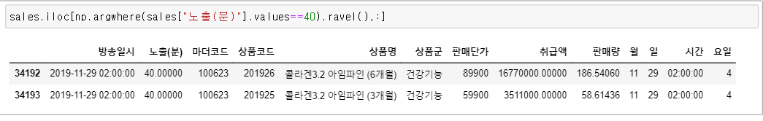
현재 노출(분)에서 가장 큰 값 = 40분으로 이 두 경우 밖에 없습니다.
추후 진행(아마 내일?)
1. 소수점 값에 대한 처리 2. 연속 방송에 대한 처리
위에서 말한 전처리들을 우선 진행한 뒤에 노출 시간에 따른 판매량이나 취급액 변화를 확인하고자 합니다.
그리고 개인적인 가정으로 평균 판매 단가가 높은 물건일수록 팔기 위해 더 자세히 설명하다 보니 노출시간이 늘어날 것 같은데 맞는지
(그리고 낮은 경우에는 좀 더 자주 노출하는 방향(노출의 빈도?)으로 전략을 짤 것 같은데 맞는지 등 확인하고 싶습니다.)
-> 현재 ns가 하고 있는 단가 별 노출 시간이나 노출 빈도 관련 전략도 나름 유추해보면 좋을 것 같습니다
-> 같은 시간에 방송을 했는데 남,녀 별 판매량 차이를 통해 해당 시간에 보는 시청의 군집을 나눌 수 있을듯?

Slide 11
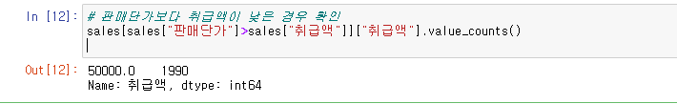
의문들 정리
2019년 실적데이터에서 취급액이 50,000원인 데이터는 데이터 정제과정에서 발생된 오류값으로,
취급액이 50,000원에 해당되는 상품에 대한 취급액은 0원으로 변경(주문량 0인 값)
※ 해당내용을 반영한 데이터는 추후 수정하여 업데이트 예정
-> 나중에 test때 나온다는 것인가?

Slide 12
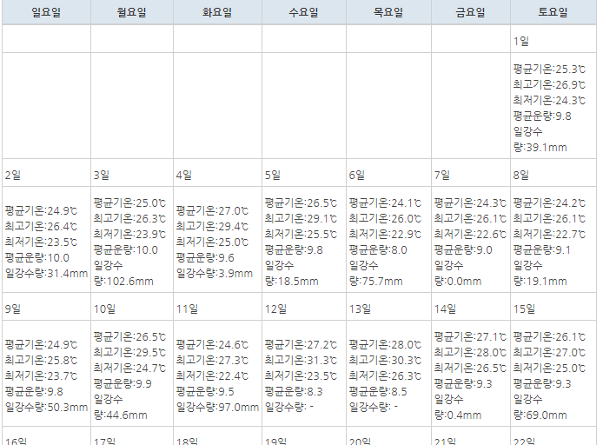
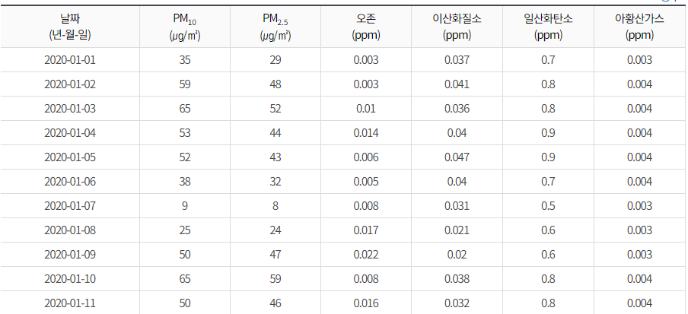
서울시 기상 데이터 추출(2019년 전체 데이터 + 2020년 6월)
기상청 날씨누리 제공 데이터
- 서울시 기상 관측소에서 제공하는 서울시 평균 기상정보
에어 코리아 제공 데이터
- 중구, 종로, 청계천로 측정소의 평균

Slide 13
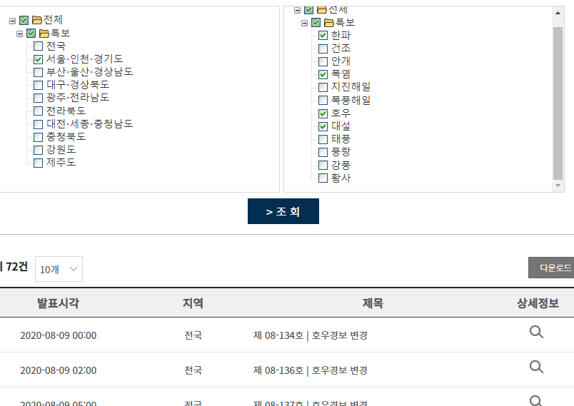
서울시 기상 데이터 추출(이상기후로 인한 경보 및 주의보)
기상청 기상자료개발 포털 데이터
- 한파, 폭염, 호우, 대설 주의보 정보 더미화

